Slide 1

조건문

Slide 2

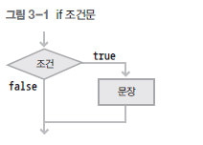
3.1 if 조건문
if 조건문
  자바스크립트에서 가장 일반적인 조건문
    형태
    불리언 표현식이 true면 문장 실행
    false면 문장 무시
      조건문에 의해 여러 문장을 실행할 때는 중괄호로 감싸야 함

Slide 3
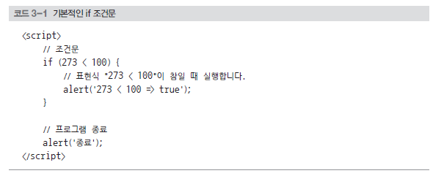
3.1 if 조건문
예제 (1)
  실행 결과 : ‘종료’가 입력된 경고창만 출력

Slide 4
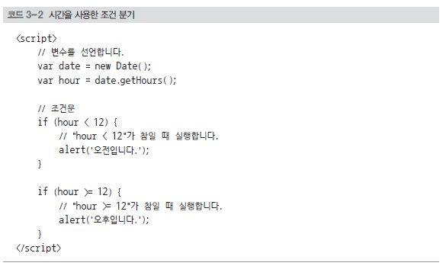
3.1 if 조건문
예제 (2)
  현재 시간에 따라 오전과 오후를 구분하는 프로그램
    참고 코드 – 현재 시간을 구하는 함수
      var date var date = new Date( );
      var hour = date.getHours( );
    실행결과 – 오전엔 ‘오전입니다’ 출력, 오후엔 ‘오후입니다’ 출력

Slide 5
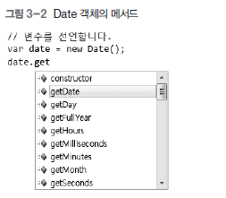
3.1 if 조건문
예제 (2)
  시간과 관련된 다른 속성

Slide 6

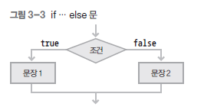
3.2 if else 조건문
if else 조건문
  서로 반대되는 조건에 사용하는 조건문
  else 키워드는 if 조건문과 함께 사용하는 키워드
    if 조건문의 바로 뒤에 붙여 사용
  조건문의 형태

Slide 7
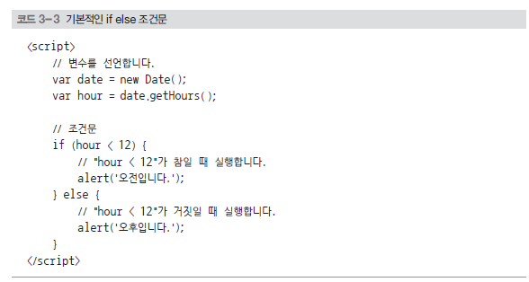
3.2 if else 조건문
오전/오후 구분 예제

Slide 8
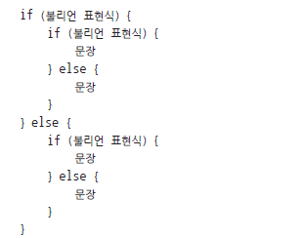
3.3 중첩 조건문과 if else if 조건문
중첩 조건문
  조건문 안에 조건문을 중첩해 사용하는 형식
  중첩 조건문의 형태
    여러 번 중첩해도 상관 없음

Slide 9
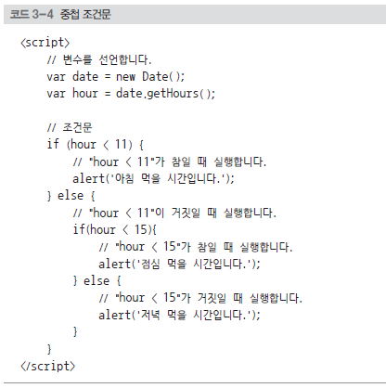
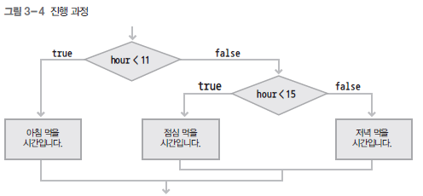
3.3 중첩 조건문과 if else if 조건문
아침, 점심, 저녁 시간 구분 예제

Slide 10
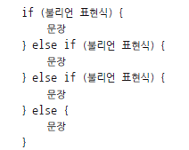
3.3 중첩 조건문과 if else if 조건문
if else if 조건문
  중첩 조건문의 중괄호를 생략했을 때 만들어지는 형태
  겹치지 않는 세 가지 이상의 조건을 나눌 때 사용

Slide 11
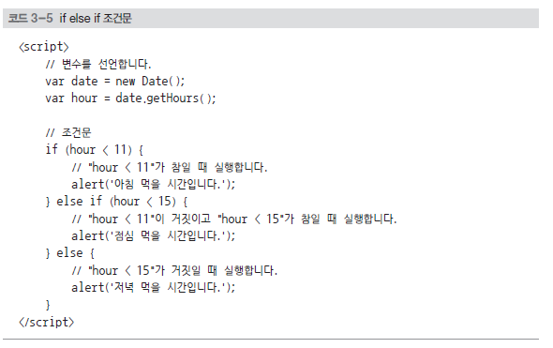
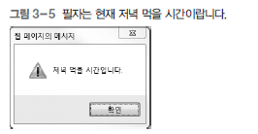
3.3 중첩 조건문과 if else if 조건문
if else if 조건문
  중첩 조건문을 사용해 만들었던 예제
    if else if 조건문 형태로 바꾸기

Slide 12
3.3 중첩 조건문과 if else if 조건문
if else if 조건문 실습
  사용자에게 숫자를 입력 받아 양수, 0, 음수를 구분하는 프로그램
  사용자에게 숫자를 입력 받아 홀수와 짝수를 구분하는 프로그램
  사용자에게 국어, 영어, 수학 점수를 입력 받아 평균을 구한 뒤 수우미양가를 구분하는 프로그램

Slide 13
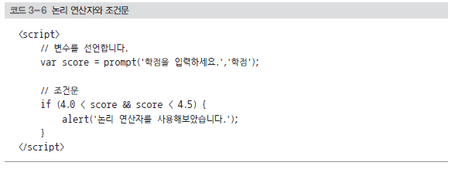
3.3 중첩 조건문과 if else if 조건문
논리 연산자의 활용
  조건문도 불리언 표현식으로 사용 가능

Slide 14
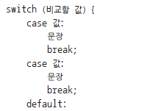

3.4 switch 조건문
switch 조건문의 기본 형태
  default 부분은 생략 가능

Slide 15
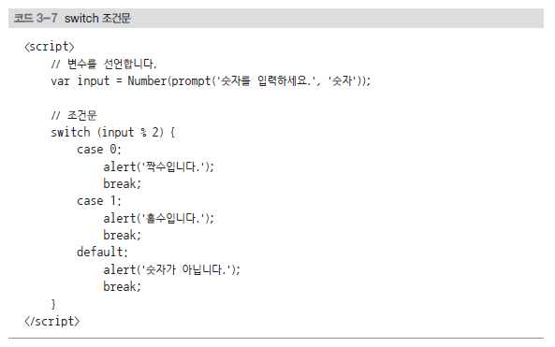
3.4 switch 조건문
예제 코드 3-7
  switch 조건문을 사용해 홀수와 짝수를 구분하는 예제

Slide 16
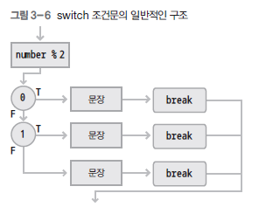
3.4 switch 조건문
예제 코드 3-7
  break 키워드의 의미
    switch 조건문이나 반복문을 빠져 나가려고 사용하는 키워드
    switch 조건문의 괄호 안에는 비교할 값을 입력
      입력한 값을 기준으로 특정 코드 실행
      입력한 표현식과 case 키워드 옆의 표현식이 같음
        case 키워드 바로 다음에 오는 문장 실행

Slide 17
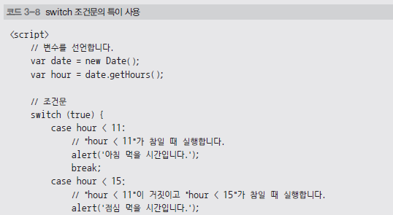
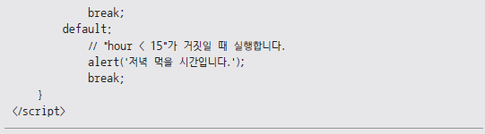
3.4 switch 조건문
switch 조건문
  딱딱 떨어지는 값의 조건을 비교할 때 사용
    사용자에게 키보드 입력을 받을 때
  범위를 조건으로 가지는 if 조건문- switch 조건문으로 대체 어려움

Slide 18
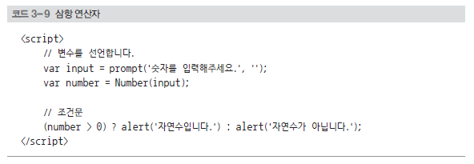
3.5 삼항 연산자
삼항 연산자
  연산자지만 프로그램의 진행이 조건에 따라 변화 가능
  삼항 연산자의 기본적인 형태
    (불리언 표현식)?(참일 때 실행하는 문장):(거짓일 때 실행하는 문장)
  삼항 연산자는 한 줄로 표시할 수 있을 때만 사용
  코드 길이를 줄일 수 있다는 장점
  예제 코드 3-9]
    숫자의 부호를 비교하고 자연수인지 아닌지 판별하는 예제

Slide 19
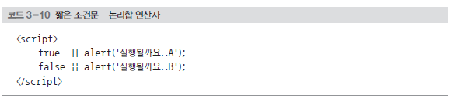
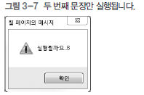
3.6 짧은 조건문
논리 연산자가 가지고 있는 특성을 조건문으로 사용
  논리합 연산자를 사용한 표현식은 뒤에 어떠한 값이 들어가도 항상 참
    ((불리언 표현식) || (불리언 표현식이 거짓일 때 실행할 문장))
    자바스크립트는 참이 확실할 때 추가 연산을 진행하지 않음
      논리합 연산자의 좌변이 참이면 우변을 실행하지 않음
    예제
      첫 번째 문장은 좌변이 참이므로 우변 무시
      두 번째 문장의 좌변은 거짓이므로 우변이 참인지 거짓인지 검사

Slide 20
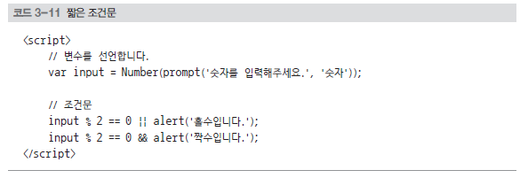
3.6 짧은 조건문
논리 연산자가 가지고 있는 특성을 조건문으로 사용
  논리곱 연산자를 사용한 짧은 조건문
    양 변이 모두 참일때만 참
    (불리언 표현식) && (불리언 표현식이 참일 때 실행할 문장)
    삼항 연산자보다 더 코드를 짧게 사용하고 싶을 때 짧은 조건문 사용

